Slide 1
Examentraining Fysische Geografie

Slide 2
Examentraining
Endogene processen
Exogene processen
Klimaat

Slide 3
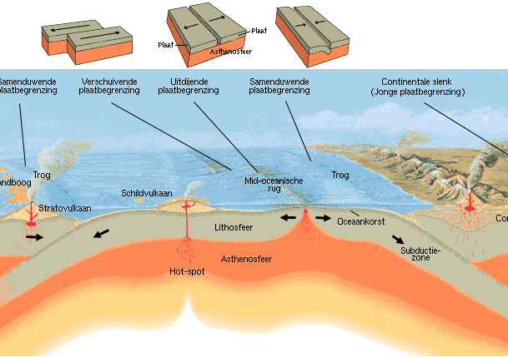
Endogene processen
Platentektoniek:
Convergente,
divergente
transforme plaatbewegingen
Vulkanisme:
Stratovulkaan
Schildvulkaan
Caldeira
Hot spot
Gebergtevorming:
Breukgebergten → horsten en slenken
Plooiingsgebergten
Geologische tijdschaal
Deze foto van Onbekende auteur is gelicentieerd onder CC BY-SA

Slide 4
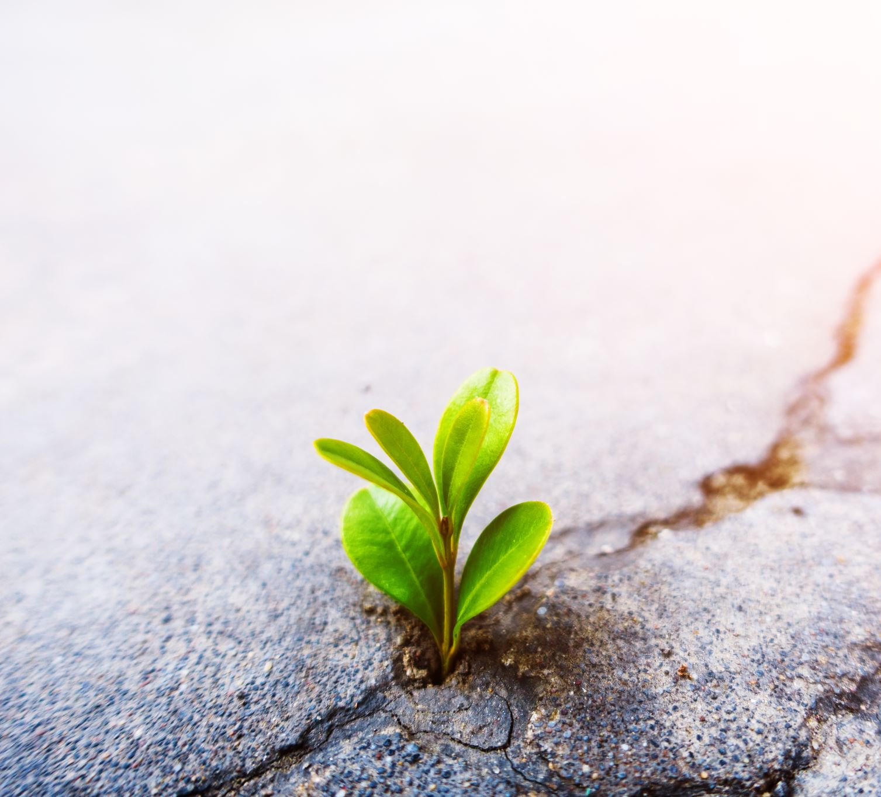
Exogene processen
Afbraak- en opbouwprocessen
Afbraakprocessen: Verwering en Erosie
Opbouwproces: Sedimentatie

Slide 5
Exogene afbraak processen
Verwering = verblokkering van gesteente
Mechanische verwering:
Bepaald door klimaat
Soorten mechanische verwering:
Vorstverwering
“Rek en krimp” verwering
Organogene verwering
Chemische verwering:
Warmte en vocht nodig
Erosie = afschuren van gesteente
Erosie door water en wind
Bij erosie ontstaat: sediment
Korrelgrote van sediment wordt bepaald door stroomsnelheid en transportmechanisme

Slide 6
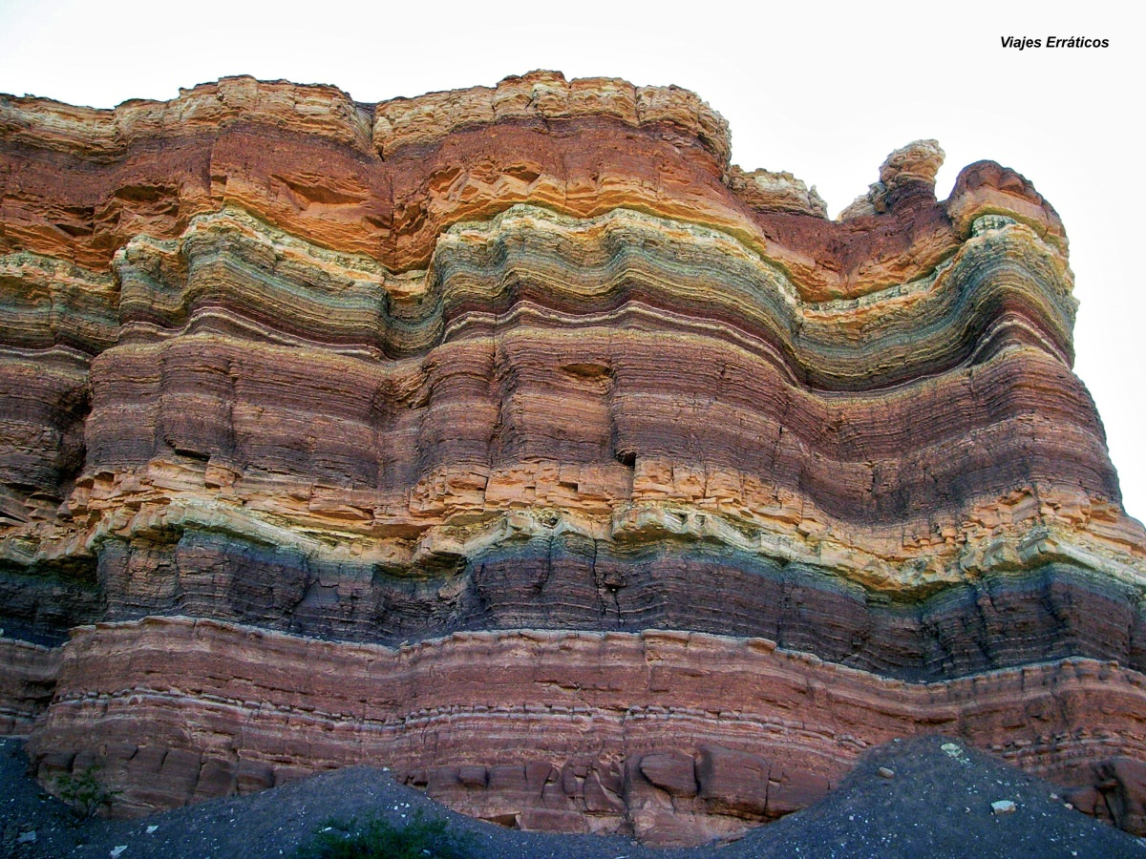
Exogene opbouw processen
Sedimentatie = het neerleggen van sediment (in het stroomgebied van een rivier)
Transport van Sediment door water en wind
Afzetting:
Delta
Morene
Puinwaaier
Puinhelling
Massabeweging → aardverschuiving
Deze foto van Onbekende auteur is gelicentieerd onder CC BY

Slide 7
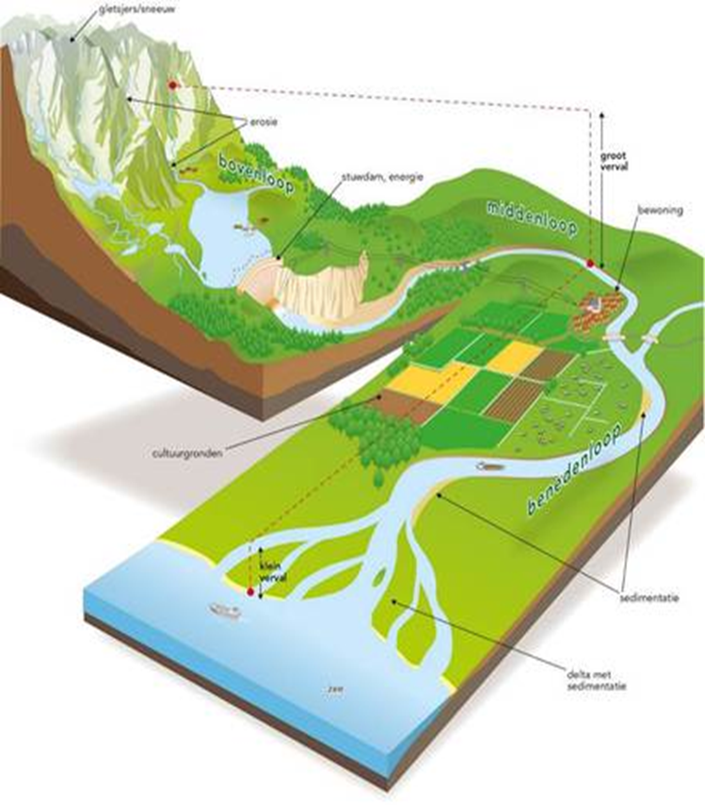
Verwering → Erosie → Sedimentatie

Slide 8
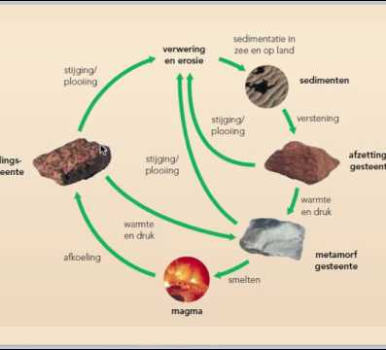
Gesteentekringloop
Stollingsgesteente: Basalt en Graniet
Metamorf gesteente: Marmer en leisteen
Sedimentsgesteente: zand(steen) en kalksteen

Slide 9
Klimaat
Transport van energie:
Windstromen
Waterstromen
ITCZ = zone van lage luchtdruk
Klimaatgebieden (Köppen)
Deze foto van Onbekende auteur is gelicentieerd onder CC BY-SA

Slide 10
Landschapszones
Geofactoren
Landschapszones: Köppen + bodem
Polaire zone
Boreale zone
Gematigde zone
Subtropische zone
Aride zone
Tropische zone
Deze foto van Onbekende auteur is gelicentieerd onder CC BY-SA

Slide 11
Landdegradatie
Landdegradatie:
Bodemerosie
Verzilting
Verwoestijning
Oorzaken:
Overbeweiding
Ontbossing
Irrigatie
Drainage
Duurzaam landgebruik
Deze foto van Onbekende auteur is gelicentieerd onder CC BY-SA

Slide 12
Nederland waterland
Het REGIEM van de Rijn (links) en de Maas (rechts)
Dwarsprofiel van een rivier.
(Alles tussen de winterdijken is BUITENDIJKS!!)

Slide 13
Maatregelen Ruimte voor de Rivier

